Slide 1
Команда школы приняла участие в игре «Что? Где? Когда?»
7 мая 2013 года город Балтийск

Slide 2
Состав участников
Карабанова Светлана
Гончарова Екатерина
Добряков Владислав
Гриневич Юрий
Нас могло быть больше (6), но…

Slide 3
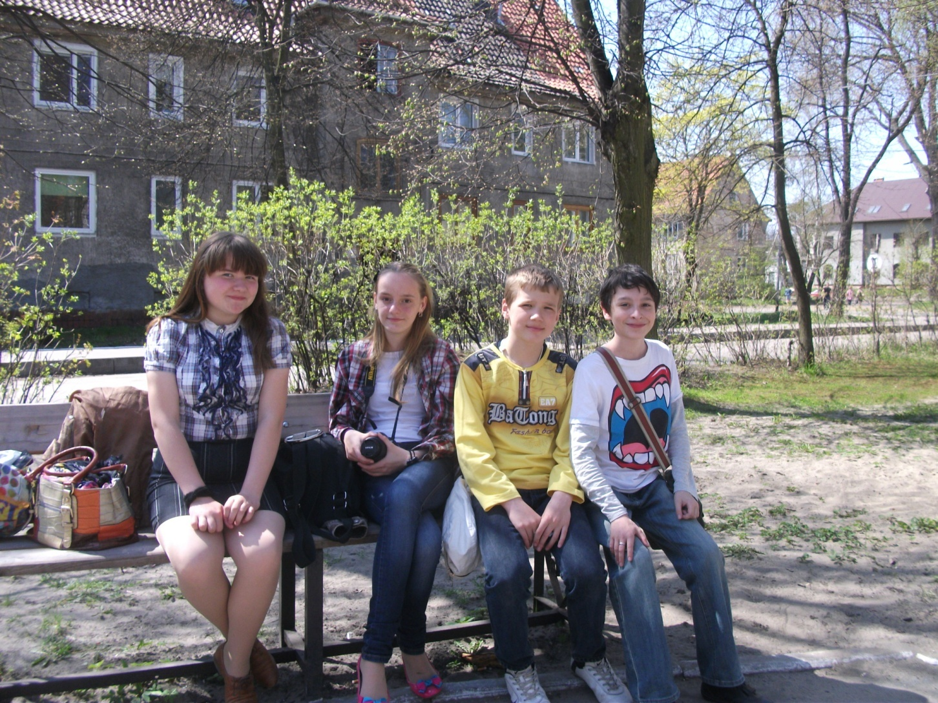
В ожидании игры

Slide 4
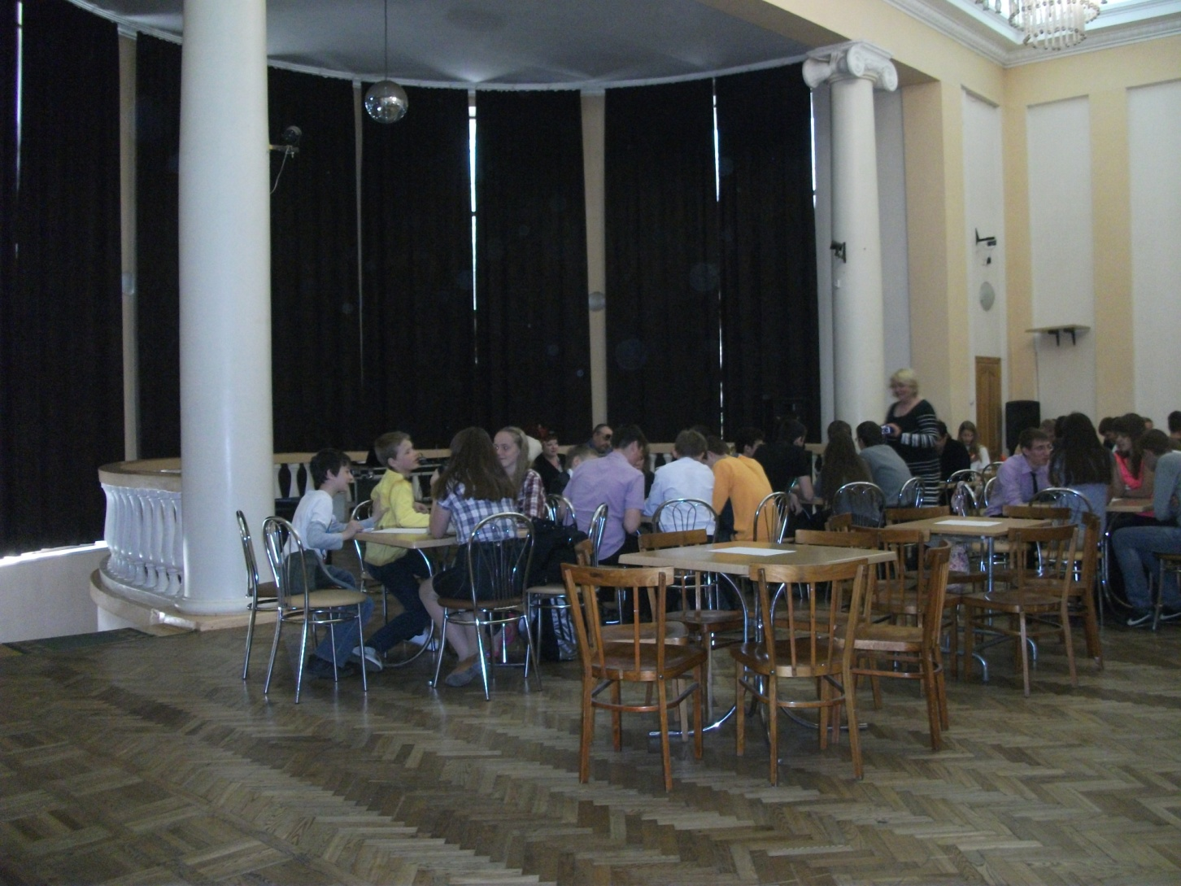
Занимаем места

Slide 5
Настрой на игру
Соперников немного, но они старше нас на 3 года, нам не страшно, в Калининграде мы играли с восьмьюдесятью командами и нормально!

Slide 6
Дальше конкурс капитанов
Среди больших ребят Влад едва виден, зато сыграл на уровне десятиклассников.
Молодец!!!
Молодец!!!
Молодец!!!

Slide 7
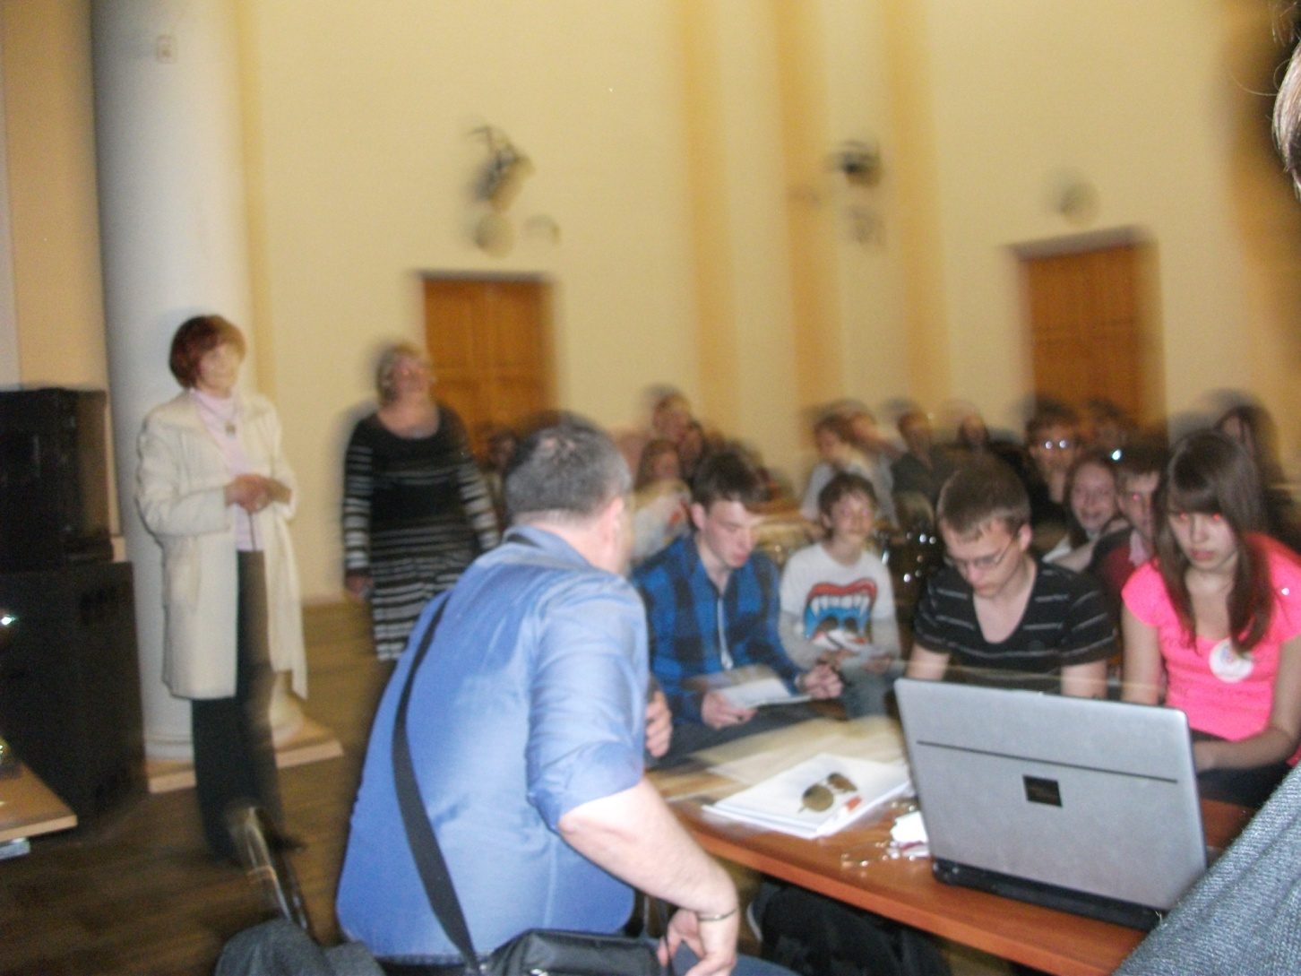
Конкурс капитанов
(наш Влад в центре)

Slide 8
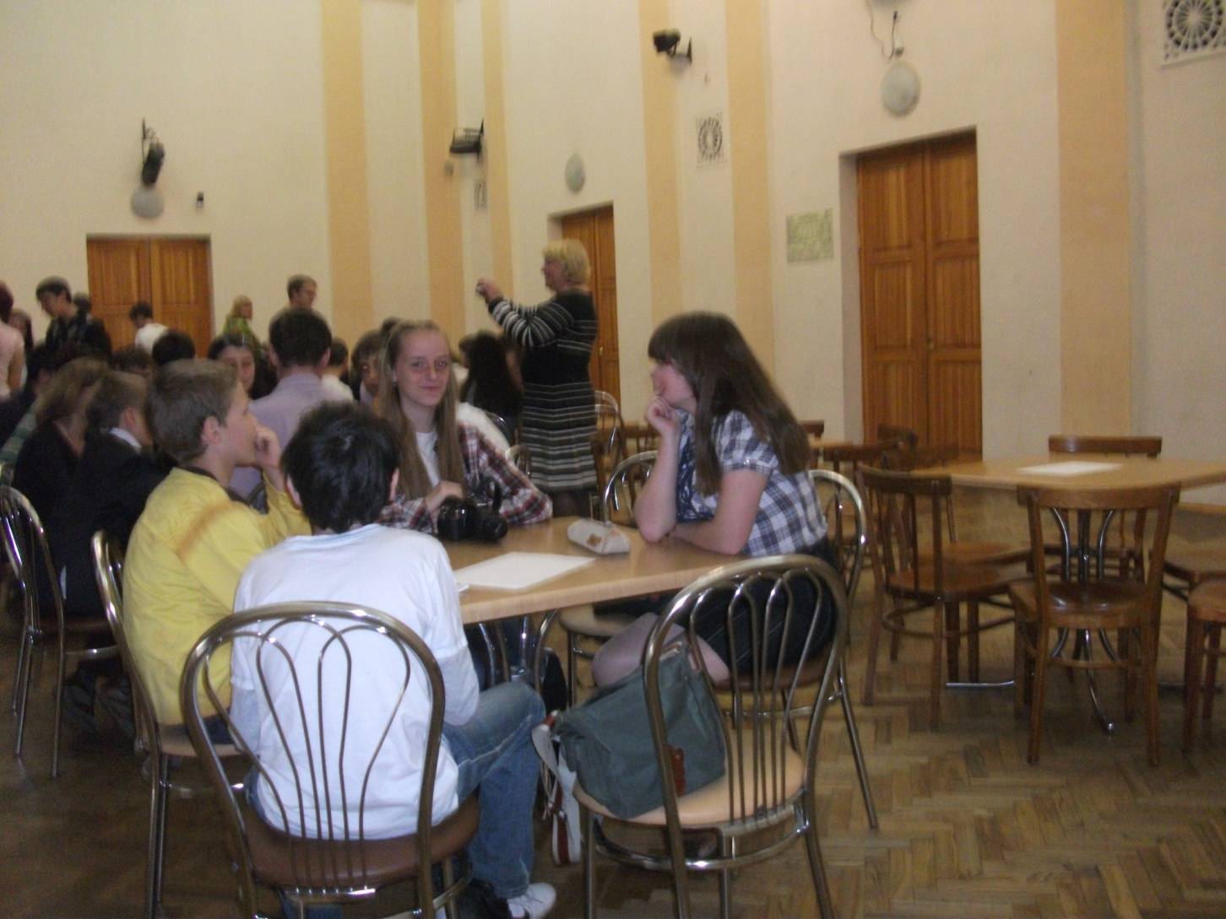
Дальше были вопросы

Slide 9
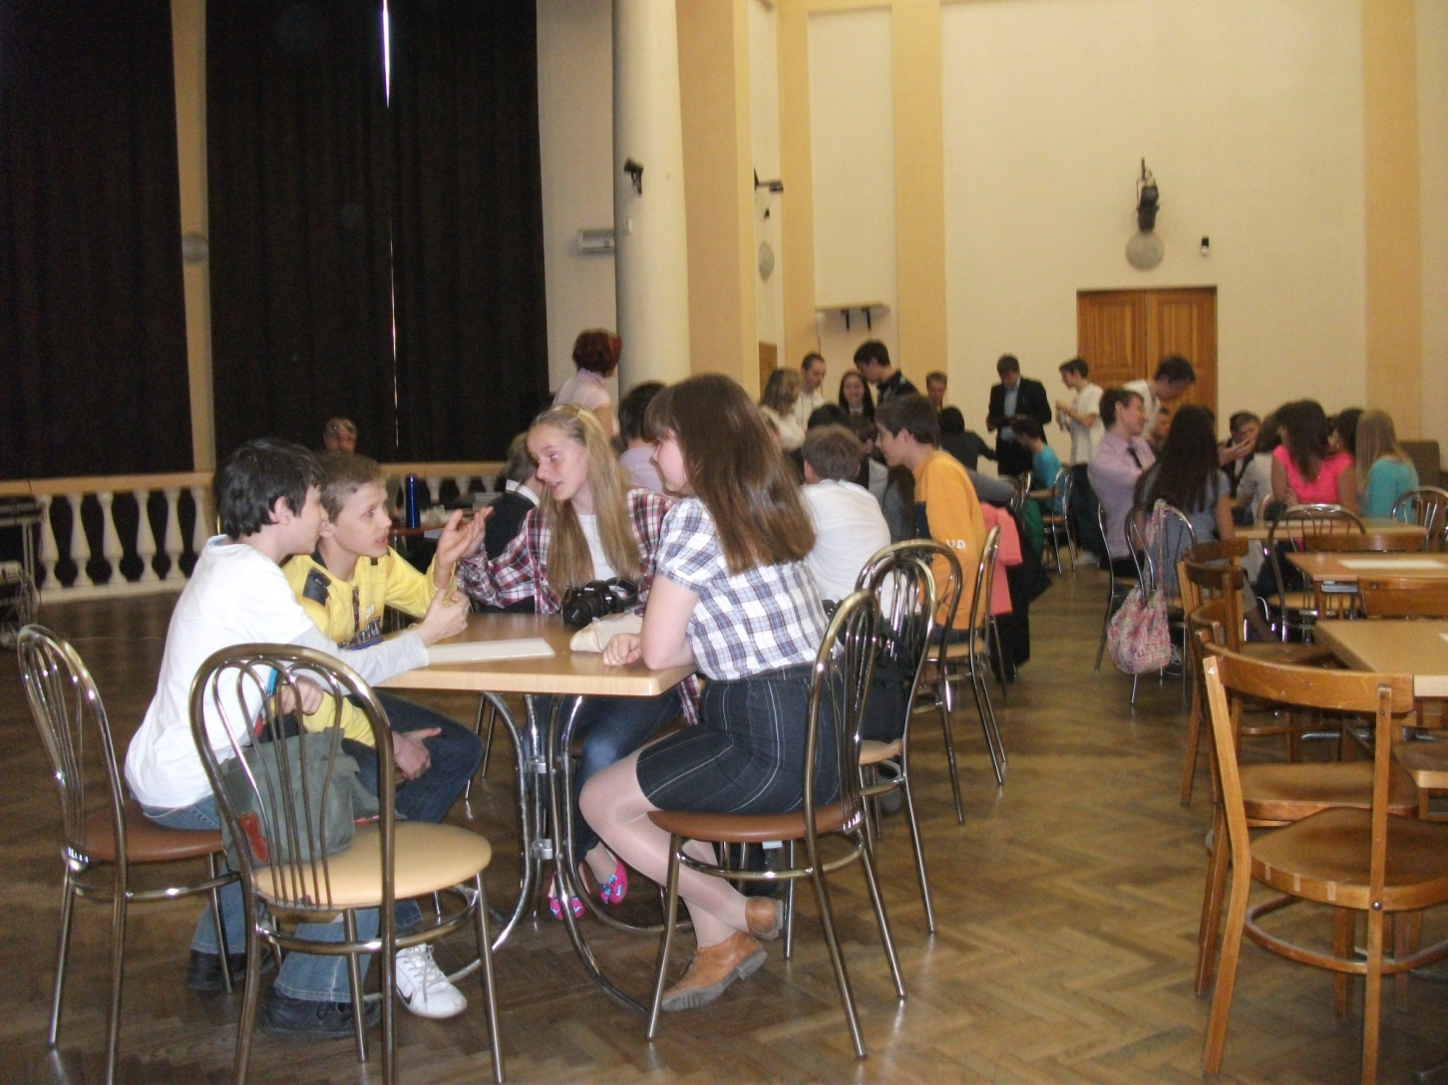
И еще.

Slide 10
И еще.

Slide 11
А вы сможете ответить?
Как партизаны использовали топор и пень для отправки своего разведчика в тыл к немцам?
Какой герой в агитационном ролике выходил из воды и говорил: «Пошли бить немца?
Полк каких войск стоял за возвышенностью на берегу реки и помогал громить врага, находясь в тылу своих войск?

Slide 12
Это легко!
Почему во время оккупации немцы запрещали зимой одевать лыжи нашим гражданам?
Как без бумаги обходились партизаны, чтобы выпускать свою газету?
ЖЕЛАЕМ УДАЧИ, ЭТО ПРОСТО, ЕСЛИ ЕСТЬ СМЕКАЛКА!

Slide 13
ИТОГИ
Всего было задано 24 вопроса. Мы оказались среди десяти команд пятыми.
Это не очень хорошо, но если учесть все обстоятельства, то супер мы остались довольны.
ГЛАВНОЕ УЧАСТИЕ, И МЫ БЫЛИ В БАЛТИЙСКЕ. ТАМ ТЕПЕРЬ НАС ЗНАЮТ.

